Slide 1

DUOLINGO
Integrantes:
Pilar Villanueva
Gustavo Romero
Camilo Parra

Slide 2
¿Qué es DuoLINgo?
Duolingo es una plataforma web creada en Estados Unidos destinada al aprendizaje gratuito de 28 idiomas y la certificación del nivel de inglés.

Slide 3
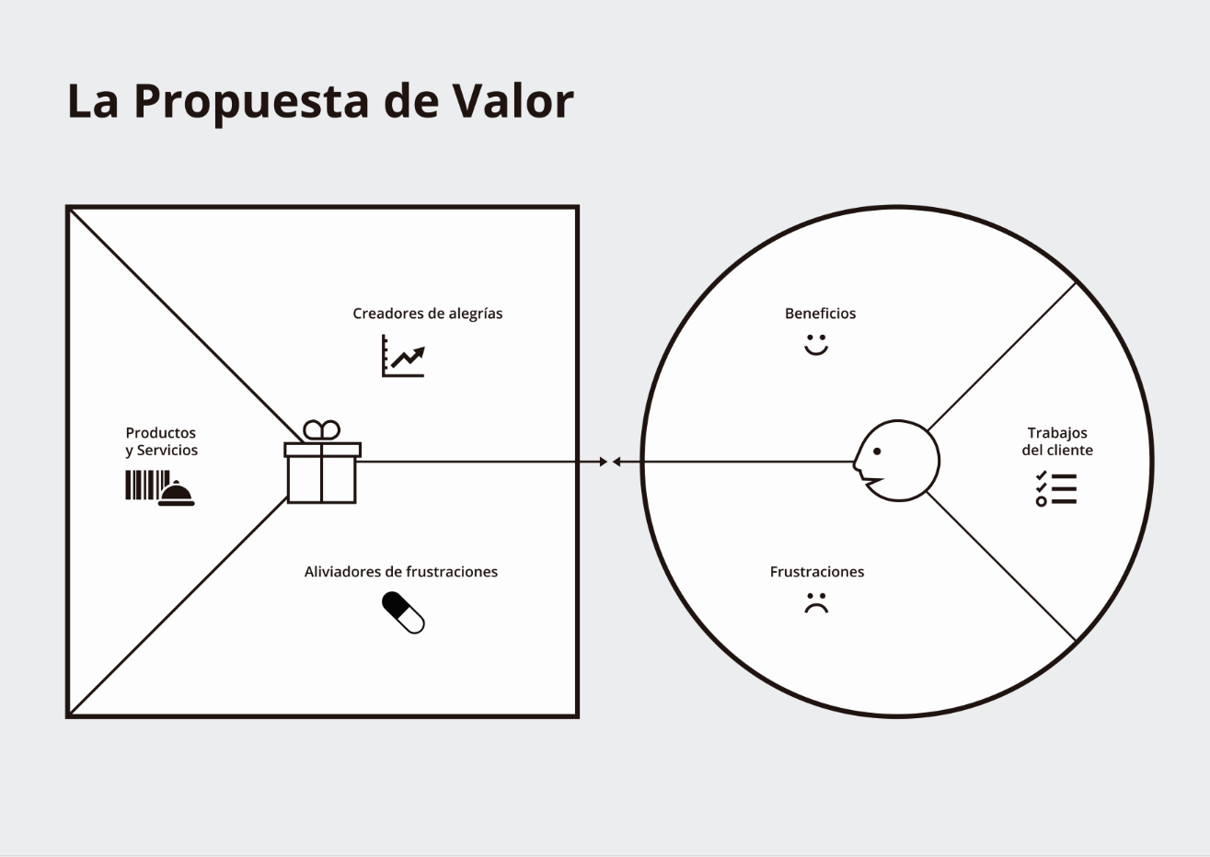
BENEFICIOS
Comunicarse en cualquier parte del mundo o de interés
Aumentar las probabilidades de obtener un empleo
ACTIVIDADES DEL CLIENTE
Dedicar tiempo al estudio
Invertir dinero en material de estudio o cursos
Practicar el idioma de interés hablando, escribiendo, leyendo
DOLORES
Cursos de valores inaccesibles
Falta de tiempo y recursos tecnológicos para clases online

Slide 4
Productos y servicios
Interacción entre el audio y el texto para ir avanzando niveles
Poder jugar de manera didáctica mientras se aprende el idioma
Experiencia hablada, de escritura y redacción mediante el audio e imágenes
Creadores de alegrías
Servicio cómodo y con versión free
Obtiene feedback de los aprendido
Se abre a nuevas oportunidades laborales
Aliviadores de frustraciones
Servicio gratuito y de pago
No necesita asistir a una clase
Flexibilidad horaria y acceso a 28 idiomas
Aprendizaje didáctico y en distintos niveles

Slide 5
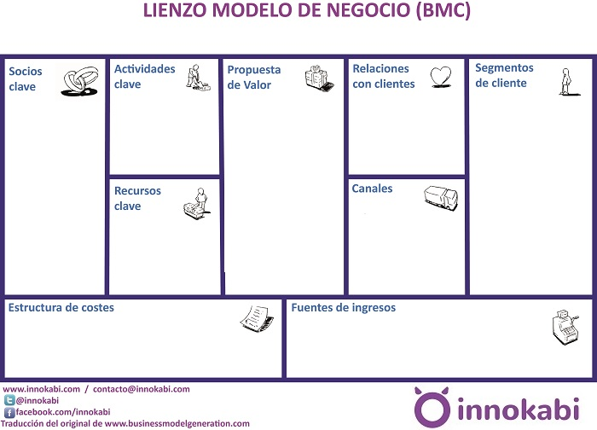
Crear y mantener plataforma de aprendizaje
Marketing
Aprendices
-Personas que quieren aprender un idioma nuevo
-Manejo del idioma de interés a nivel principiante, medio o avanzado, necesidad de aprender o reforzar el idioma
CORREO ELECTRONICO
MENSAJERIA PERSONALIZADA
MARKETING EN LA APP
RRSS
Aprendices
Personal de soporte
Docentes de los distintos idiomas
-Ganar dinero enseñando idiomas a través de suscripción
-Servicio gratuito
-Servicio de suscripción
App
Web
Paypal
Tecnología web
Personal
Desarrollo y mantención de la plataforma digital
Pago a los docentes y personal de soporte
Suscripciones premium de la plataforma

Slide 6
5 fuerzas de porter
1 - Amenaza de nuevos competidores: Otras plataformas similares características
2 - Amenaza de productos sustituto: Libros, profesores
3 - Poder de negociación del cliente: El cliente tiene relación directa con el producto puesto que el feedback es mutuo
4 - Poder negociación proveedores: Depende a que plataforma se esté considerando
5 - Rivalidad de competidores: Se puede ver el la competencia con las empresas como open English o también instituciones de inglés o algún otro a considerar

Slide 7
GRACIAS POR SU ATENCIÓN

